Slide 1
Программное обеспечение для изучения работоспособности мозга
Соловьев Николай
ГБОУ Школа №1547 Класс 11 И

Slide 2
Введение
Этот проект является частью исследовательской работы, проводимой в институте ВНД (Высшей Нервной Деятельности).
Исследование состоит в изучении работы человеческого мозга: доказать (или опровергнуть), что моторные зоны головного мозга (мелкая моторика) просыпаются из глубокого сна быстрее, чем когнитивные зоны (способность решать аналитические задачи).

Slide 3
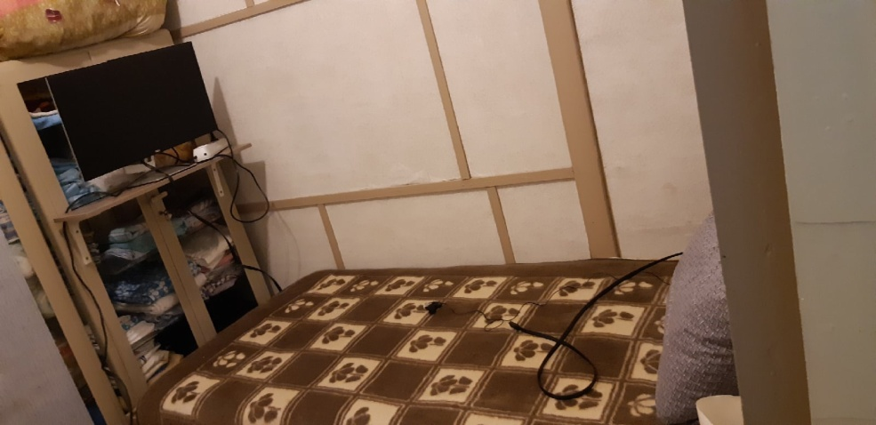
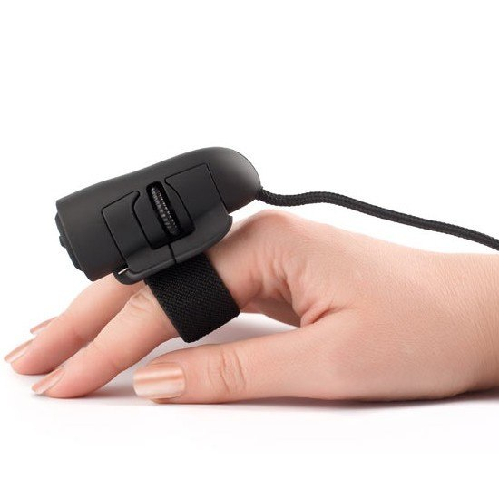
Цель проекта
Разработать ПО для проведения опытов: графическое приложение, предназначенное для оценки выполнения моторно-зрительных и когнитивных задач испытуемым.
Задачи состояли в управлении движущимся по экрану объектом, а также в оценке верности арифметических равенств. Управление осуществляется вращением колесика мышки, закрепленной у добровольца на пальце (Finger Mouse).
Экспериментальная установка
Finger Mouse

Slide 4
Реализация проекта
Для изучения когнитивной и моторной функций мною были разработаны две программы. Они написаны на языке Python c использованием библиотек:
Pygame – графическая библиотека
OS – библиотека для работы с файлами и директориями (папками)
pySerial - предоставляет функции работы с USB – портом
Tkinter – создание графических интерфейсов пользователя
Программа “Мыши” для оценки
моторной функции
Программа “Задачки” для оценки когнитивной функции

Slide 5
Программа “Мыши”
Программа воспроизводит звуковой тон для пробуждения испытуемого.
На экране отображаются две окружности:
Красная, подвижная – «Мышь»;
Черная, неподвижная, находящаяся только в правом углу – «Нора».
Программа строит траекторию «мыши», при которой она не попадет в «нору» самостоятельно. Испытуемый должен с помощью колесика мыши смещать эту заданную траекторию вверх или вниз. Его задача: довести «мышь» в «нору», чтобы она не коснулась краев экрана.
Интерфейс программы

Slide 6
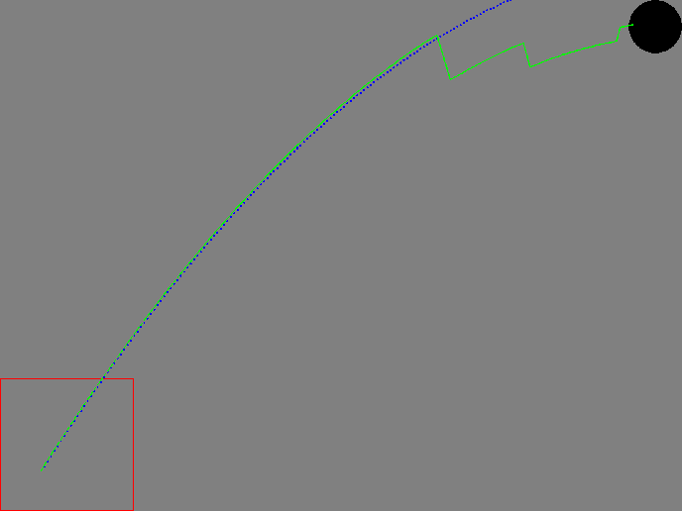
Результаты программы “Мыши”
Координаты траекторий
Снимки траекторий “Мыши” всех опытов
Траектории, представленные в виде таблицы координат
Полный отчет по эксперименту
Довел ли испытуемый “мышь до норы”
Длина траектории испытуемого и заданной и их разница
Финальные координаты.
Траектории | Разрешение окна: 1024x768 |  |  | Частота (в секундах): 0.25
Зеленая |  |  | Синяя
X |  | Y | X |  | Y
215 |  | 510 | 215 |  | 511
370 |  | 347 | 370 |  | 349
525 |  | 217 | 525 |  | 220
680 |  | 260 | 680 |  | 125
835 |  | 78 | 835 |  | 63
930 |  | 53 | 950 |  | 39
Главный отчет по эксперименту
Мыши: | Добравшиеся |  | Пропавшие |  | Разрешение окна: 1024x768
 | 4 |  | 0 |  |  | Финиш
Опыт | Попал? | Длина: | Синий | Зеленый | Разница | X | Y
1 | True |  | 1374 | 998 | 376 | 945 | 81
2 | False |  | 1233 | 978 | 255 | 925 | 42
3 | False |  | 1314 | 1144 | 170 | 950 | 80
4 | True |  | 1364 | 1143 | 221 | 930 | 53
Пример снимка траектории

Slide 7
Программа “Задачки”
Программа воспроизводит звуковой тон для пробуждения испытуемого.
На экране отображаются простые равенства, которые надо проверить. Например: “2+5=7” – правильное, “15+4=17” - неправильное. Задача испытуемого определить верные равенства.
Испытуемый должен вращать колесико мыши вверх или вниз, чтобы ответить “Правильно” или “Неправильно”. Для визуализации отображаются квадраты, которые заполняются цветом в зависимости от направления вращения колесика.
Если испытуемый не успевает ответить за определенное время, то программа определяет эту реакцию, как “Пропущено”.
Интерфейс программы

Slide 8
Результаты программы “Задачки”
Отчет по всему эксперименту в виде текстового файла
В каких опытах какое равенство проверял испытуемый и как он ответил.
Сколько было сгенерировано верных и неверных равенств
Сколько разных ситуаций ответов было за весь эксперимент.
Опыт | Равенство |  | Оценка равенства |  |  | Ответ
1 | 14+8=22 |  | True |  |  | True
2 | 39+8=47 |  | True |  |  | True
3 | 49+0=57 |  | False |  |  | False
4 | 3+2=27 |  | False |  |  | True
5 | 1+5=6 |  | True |  |  | Missed
6 | 44+7=31 |  | False |  |  | False
Задачи |  | Ответил
True | False | T -> T |  | F -> F | T -> F | F -> T | Missed
3 | 4 | 2 |  | 2 | 0 | 1 | 1
Отчет по эксперименту

Slide 9
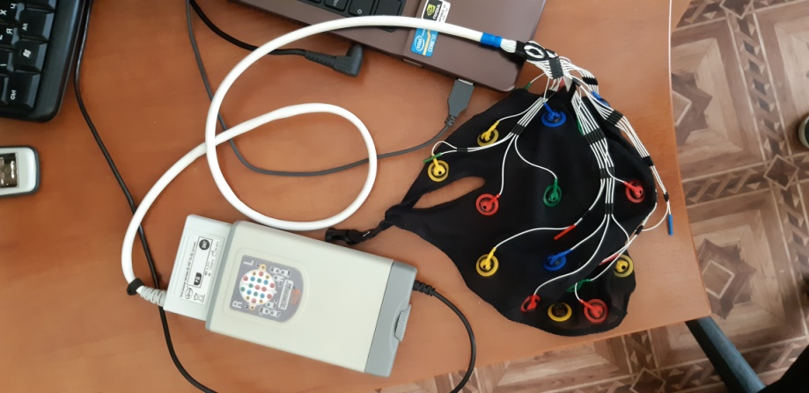
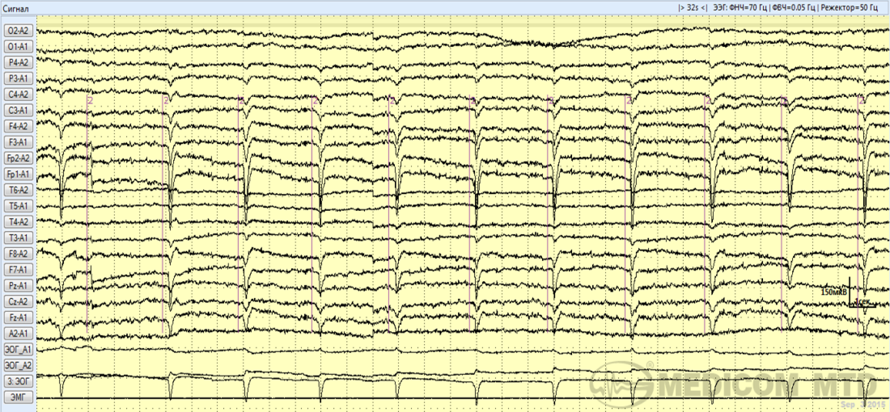
Связь действий человека с Электроэнцефалограммой
Электродная система «Энцефалан-КЭ»
Для обеспечения более точной интерпретации результатов эксперимента, биологи попросили связать мою программу с электроэнцефалограф-регистратором «Энцефалан-ЭЭГР-19/26».
Приложение должно предоставлять возможность ставить временные метки в начале эксперимента, начале каждого нового опыта и в конце эксперимента.
Энцефалограмма проведенного опыта

Slide 10
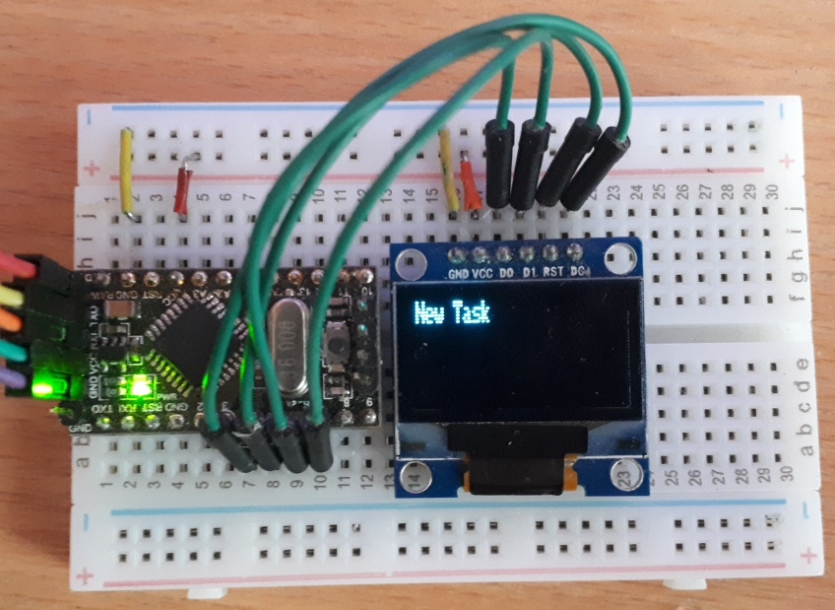
Тестирование интеграции с ЭЭГ-регистратором
В отсутствие регистрирующего комплекса для проверки программы пришлось собрать его модель, которая эмулирует функцию обработки полученных от программы сообщений.
Сообщение от программы | Реакция собранного модуля (сообщение на экране) | Реакция ЭЭГ (метки на энцефалограмме)
Байт: “1” | “Tone” | Метка №1
Байт: “2” | “New Task” | Метка №2
Байт: “3” | “New Mouse” | Метка №3
Байт: “4” | “Done” | Метка №4
Эмулирующее устройство

Slide 11
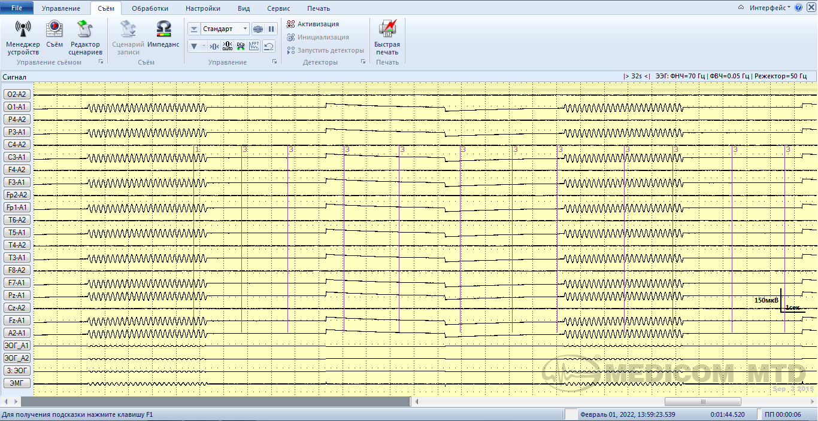
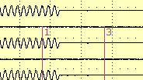
Результат интеграции с ЭЭГ
Номера на метках
Пример работы временных меток в программе “Энцефалан”
при работе программы ”Задачки”

Slide 12
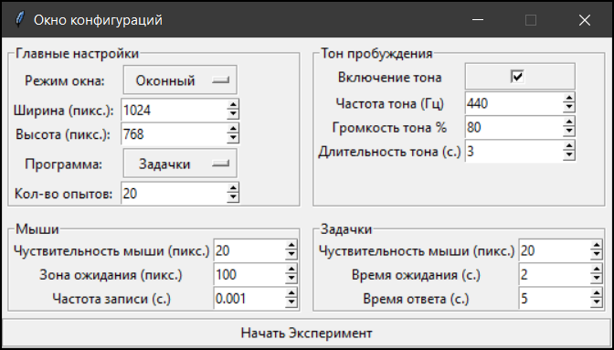
Добавление конфигурационного окна и сборка всех программ в одну
Для удобства проведения экспериментов был разработан графический интерфейс для настройки и запуска программ «Мыши» и «Задачки» из одного окна.
Конфигурационное окно

Slide 13
Итоги проекта
Данный проект реализован. На сегодняшний день было поставлено несколько экспериментов с использованием этого программного обеспечения.
Исследовательский проект биологов вышел на стадию массовых экспериментов с участием добровольцев, поэтому и программный продукт еще будет развиваться по мере появлений новых требований для повышения точности результатов экспериментов.

Slide 14
Спасибо за внимание

